Slide 1
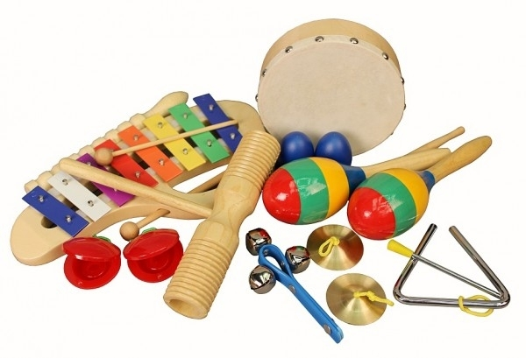
НАШИ ТВОРЧЕСКИЕ МУЗЫКАЛЬНЫЕ ГОСТИНЫЕ.
Презентацию составила музыкальный руководитель д\с № 210 Галиченко Ирина Геннадьевна.

Slide 2
ЦЕЛЬ: Оптимизировать партнёрские отношения сообщества «Воспитатель – ребёнок – родитель» в условиях ДОУ, с учётом требований ФГОС ДО.
ЗАДАЧИ:
1. Создать условия для познавательного, творческо - деятельностного взаимодействия взрослых с детьми.
2. Повышать педагогическую компетентность родителей.
3. Выявлять творческий потенциал детей и родителей.
4. Глубже познакомиться и взаимодействовать с семьями воспитанников.
5. Создать условия для музыкального и интеллектуального просвещения взрослых и детей.
6. Использовать все виды детской деятельности прописанные во ФГОС ДО.
7. Развивать эстетический вкус, эмоции, совершенствовать коммуникативные навыки, демонстрировать детям правильные модели поведения через совместное общение.

Slide 3
АКТУАЛЬНОСТЬ. ЗНАЧИМОСТЬ ПРОЕКТА.
В современных условиях, учитывая занятость родителей, дети мало проводят времени в дружеском общении с членами семьи. Задача ДОУ: обеспечение психологи – педагогической поддержки семьи и повышение компетентности родителей в вопросах развития и образования, охраны и укрепления здоровья детей. Задача проекта « Музыкальная гостиная»-предоставить возможность для познавательного интеллектуального взаимодействия детей и родителей, специалистов и родителей, воспитателей с семьями детей. Музыкальная гостиная представляет собой ту нужную универсальную форму партнёрского взаимодействия сообщества «воспитатель – ребёнок – родитель», для успешного совместного решения задач воспитания и образования. Согласно требованиям ФГОС ДО семья играет главную роль в воспитании детей. Семья и дошкольное учреждение являются партнёрами в образовательном и воспитательном процессе. Совместный досуг, с актуальной для родителей темой, поможет дать ответы на интересующие их вопросы, повысит компетентность родителей в вопросах развития и воспитания детей, сплатит партнёров – участников процесса. Дети получат незабываемый положительный пример, правильную модель поведения и коммуникации, заряд энергии и хорошего настроения, а главное –проявят свою индивидуальность, приобретут уверенность в своих силах, продемонстрируют свои возможности и способности.

Slide 4
Темы наших гостиных:
Хлеб –всему голова.
Мамы в ясельки пришли.
Весёлый КВН.
Папы, приходите в гости к нам!
Кукурузный праздник.
Эх! Картошечка!
Наши красавицы мамы и дочки!
Загадочный январь.
Налепили мы печенья!
В гостях у Кузи.
Гостиная ко дню матери.

Slide 5
ГОСТИНЫЕ - СКАЗКИ
Муха – Цокотуха.
Как Снеговичок маму искал.
Пожар в лесу.
Домик – балалайка.
Про непослушного огурчика.
Как звери мешок тянули.
Королева – чистюля.
Репка.
Теремок.

Slide 6
Этапы реализации проекта
Выбор темы.
Продумывание мероприятий совместно с воспитателями и специалистами.
Погружение в тему .
Проживание темы в саду и дома.
Активное подключение родителей.
Итоговое мероприятие – гостиная.
Продукт – выставки, стенды.

Slide 7
Основные виды взаимодействия педагогов, детей и родителей на музыкальной гостиной
Совместный творческий номер.
Коммуникативные танцы.
Аттракционы.
Совместное участие в театрализации.
Хороводы.
Подготовка и оформление выставок.
Творческая мастерская.

Slide 8
Интересные находки
Нестандартное размещение в зале.
Использование соседних помещений.
Интересные семейные творческие номера.
Выпечка и угощение ей в процессе мероприятия.
Замешивание блинов на глазах детей.
Изготовление инструментов и игра на них вместе с родителями.
Оркестр родителей на глазах детей.
Изготовление тематических костюмов для подиума в качестве домашнего задания.
Копилка презентаций по темам.
Элементы сказкотерапии.

Slide 9
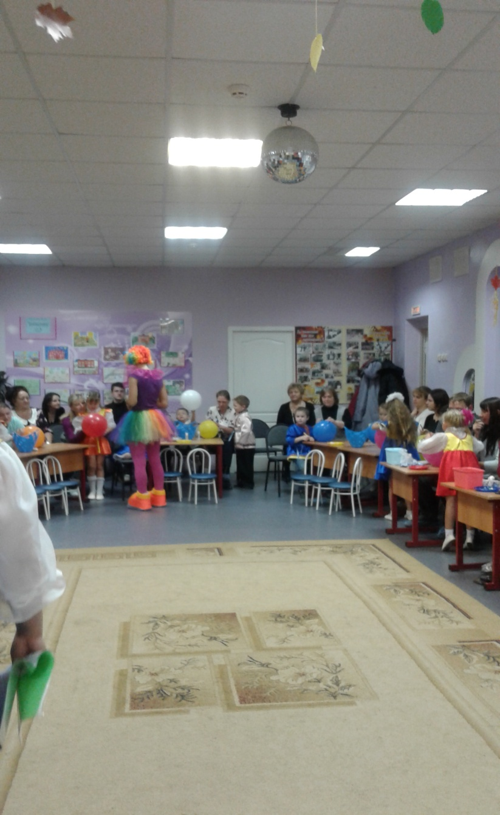

Slide 10
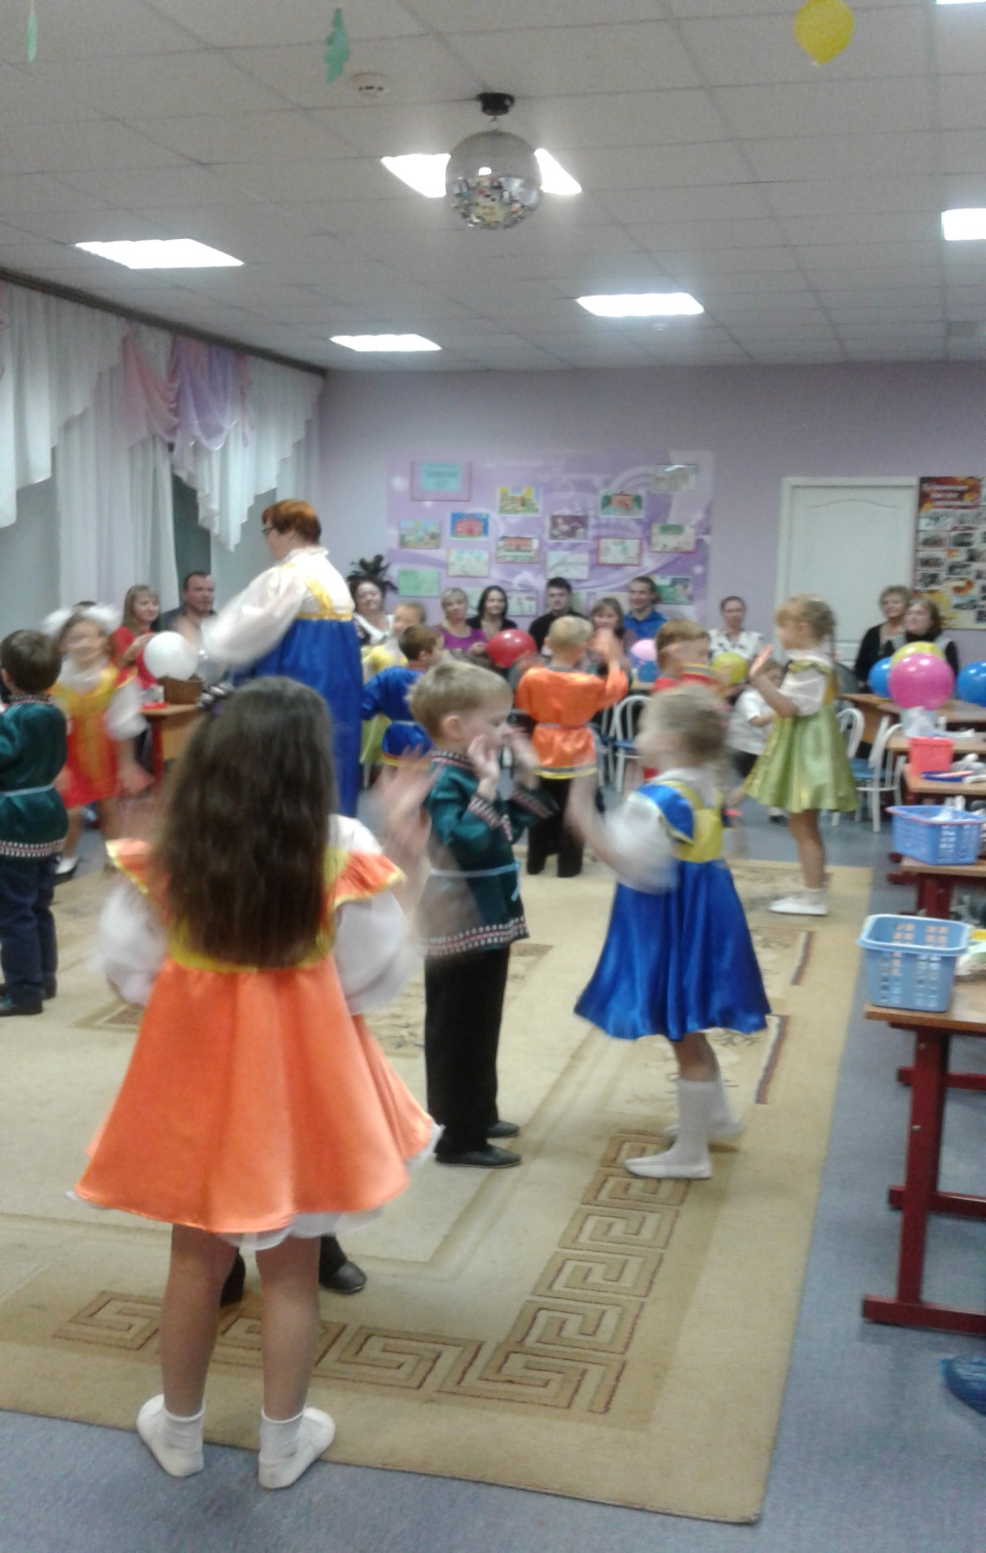

Slide 11
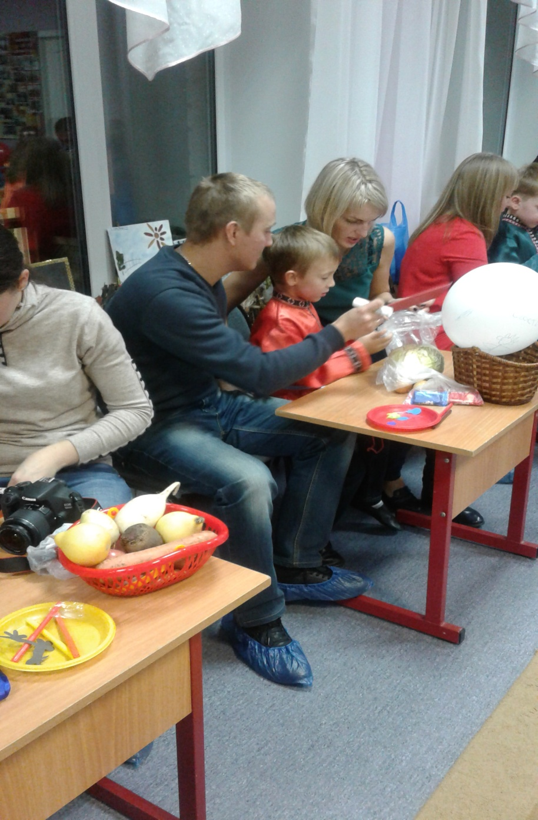
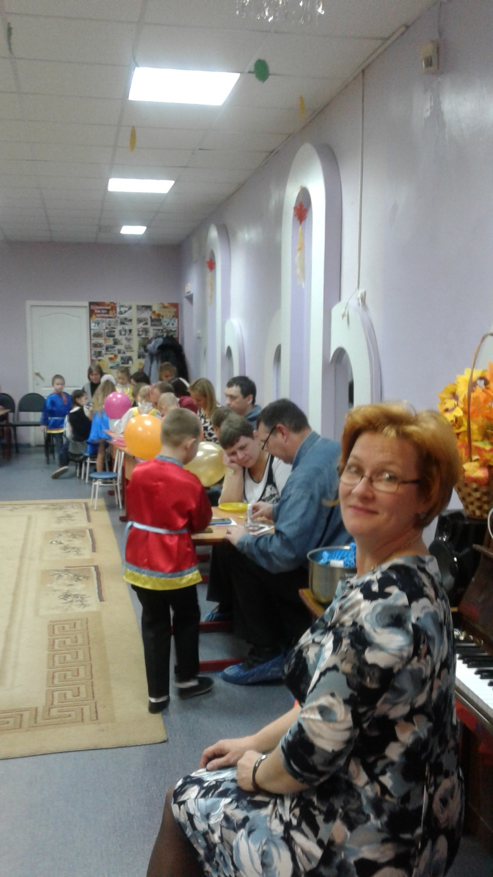

Slide 12
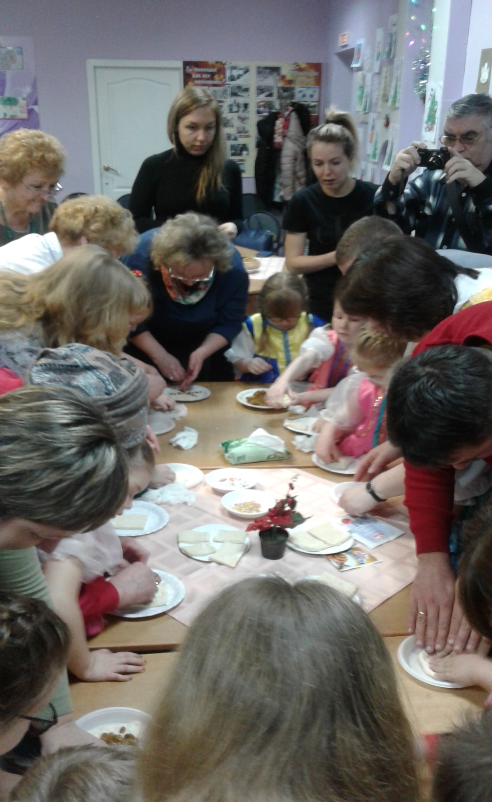

Slide 13
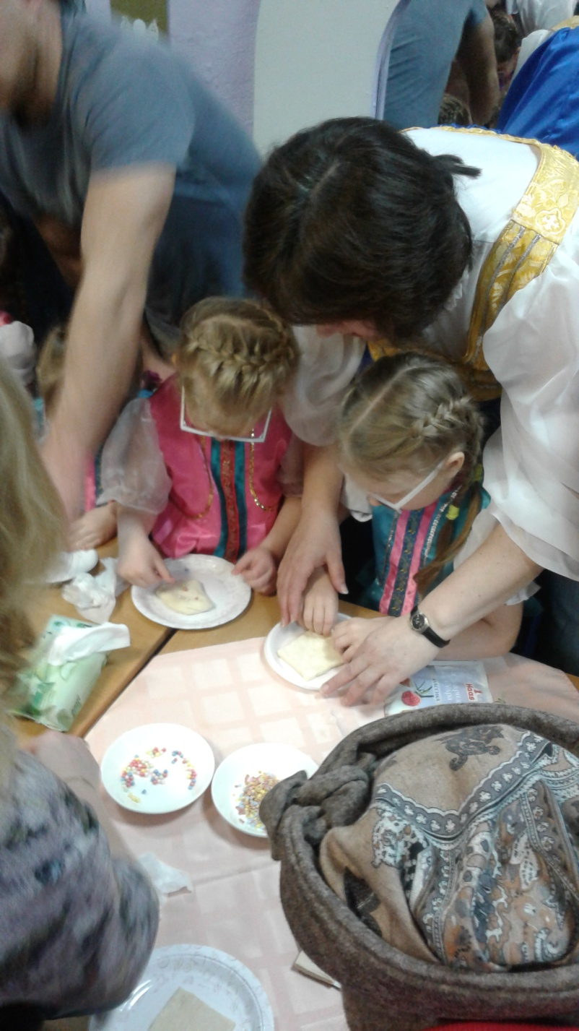
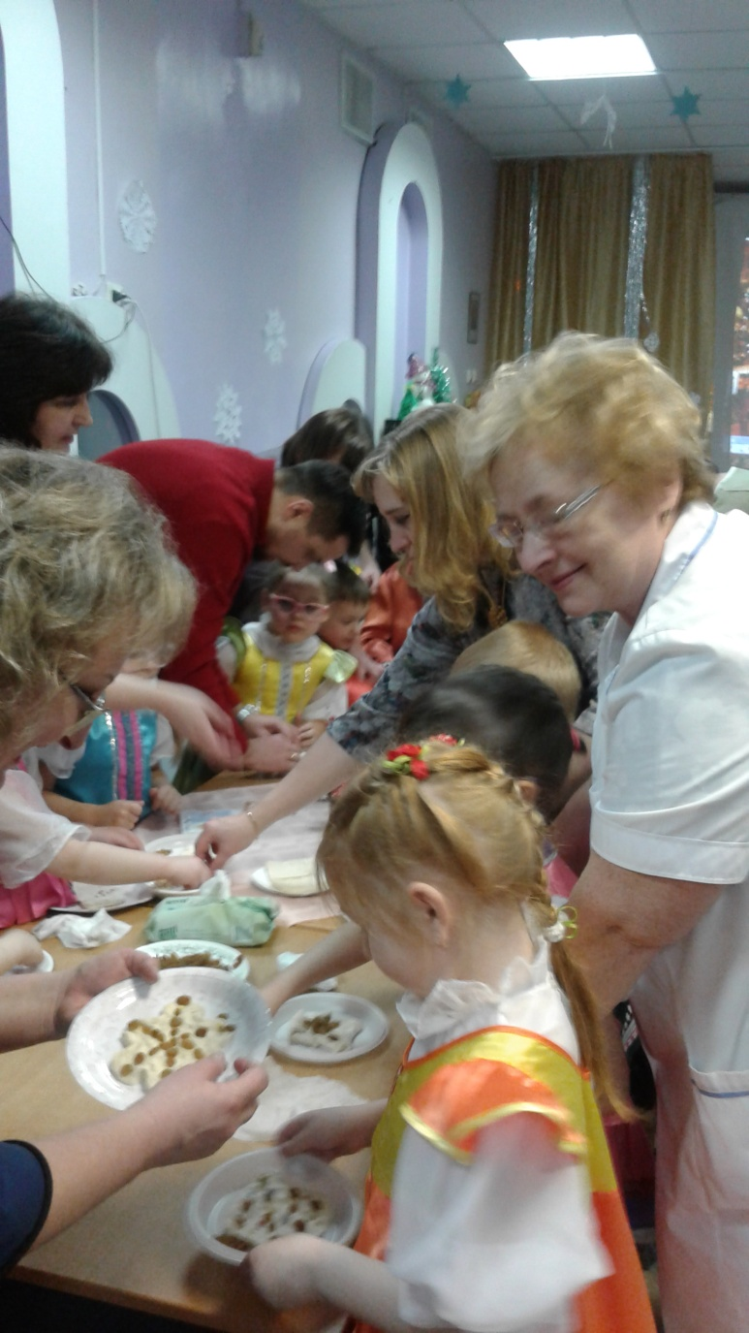

Slide 14
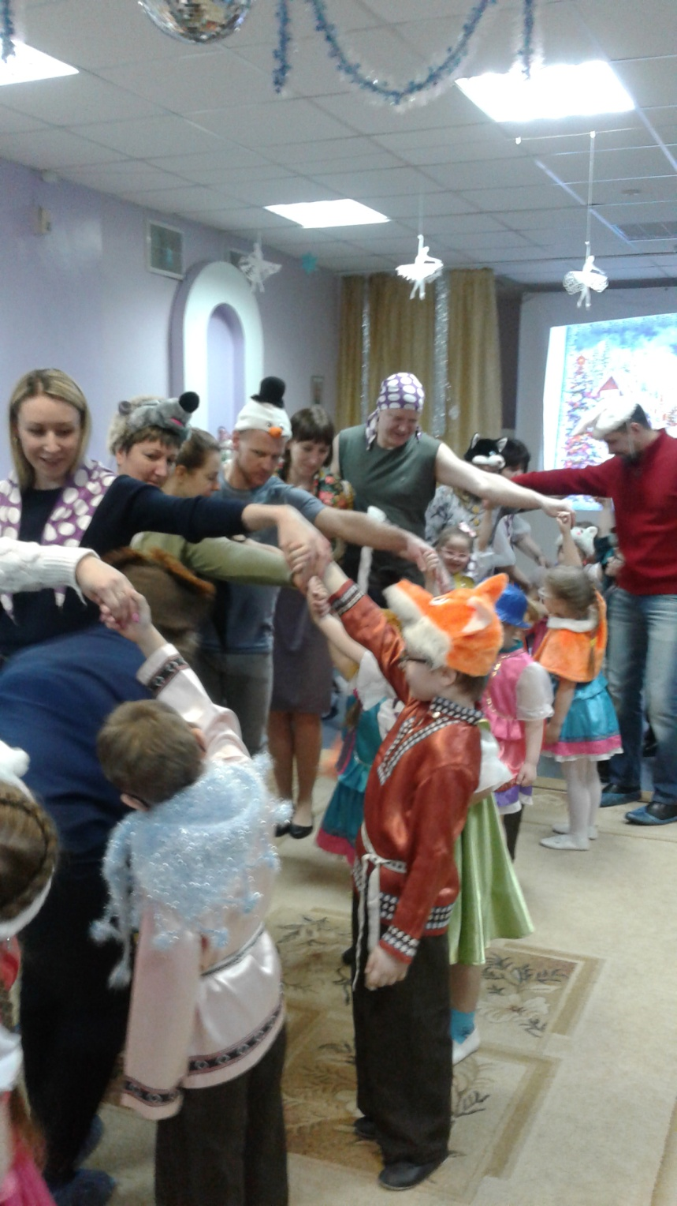
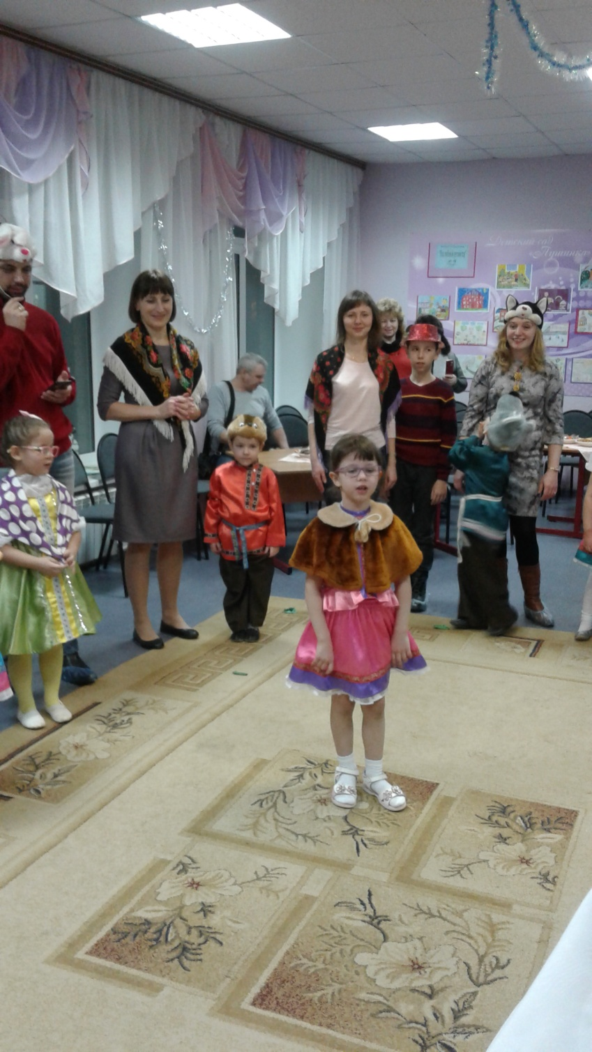

Slide 15
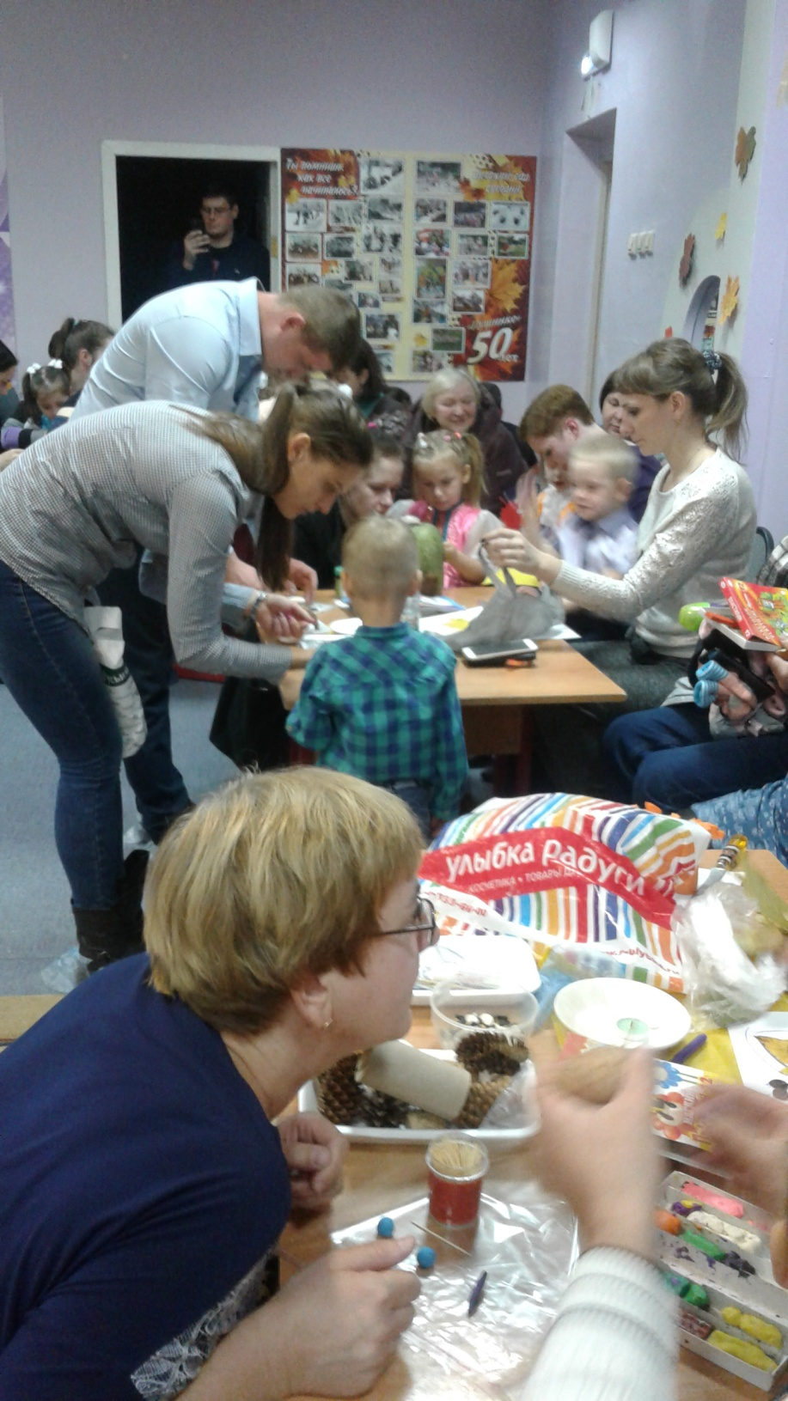
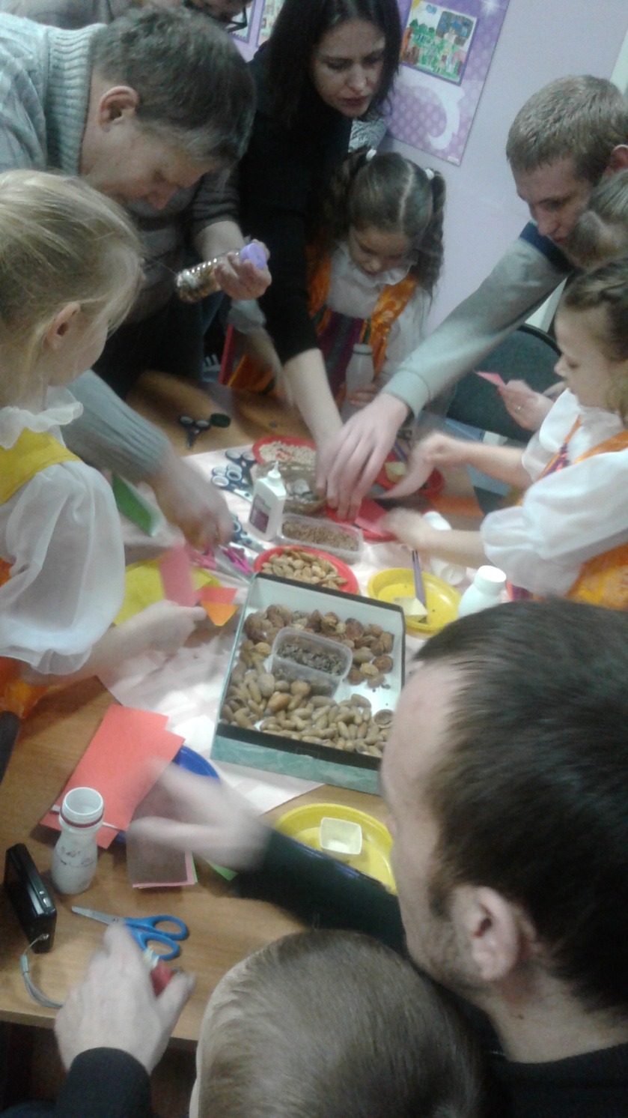

Slide 16
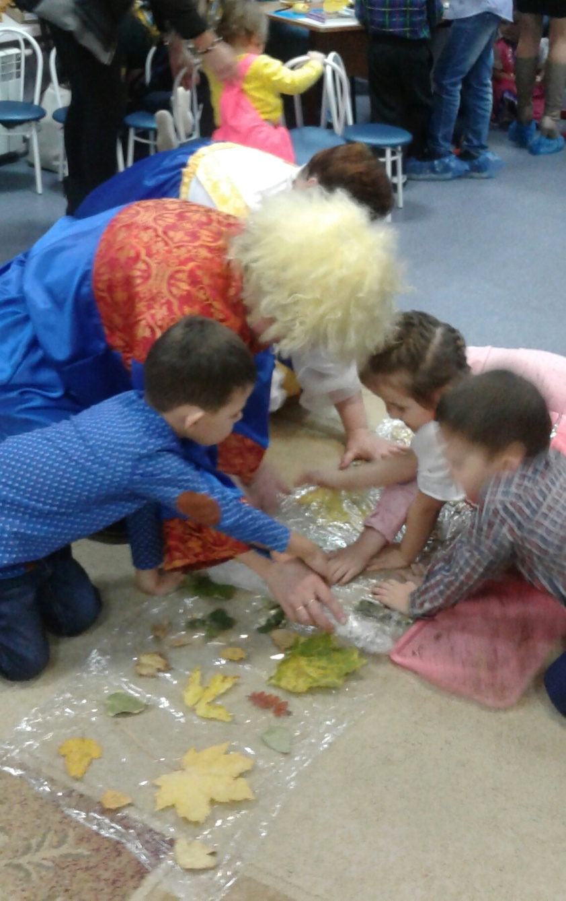
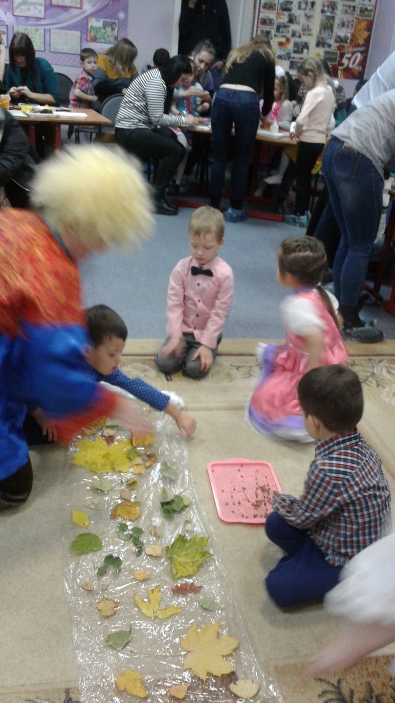

Slide 17
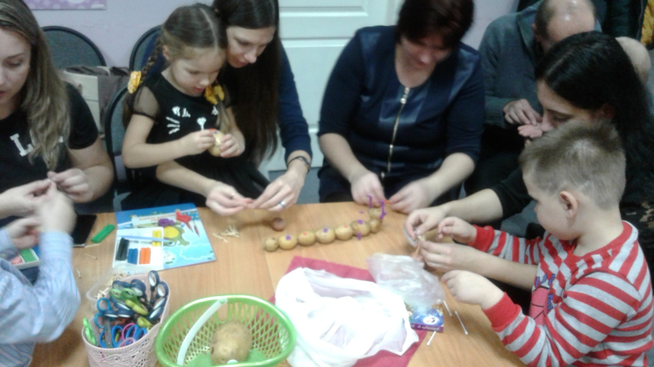
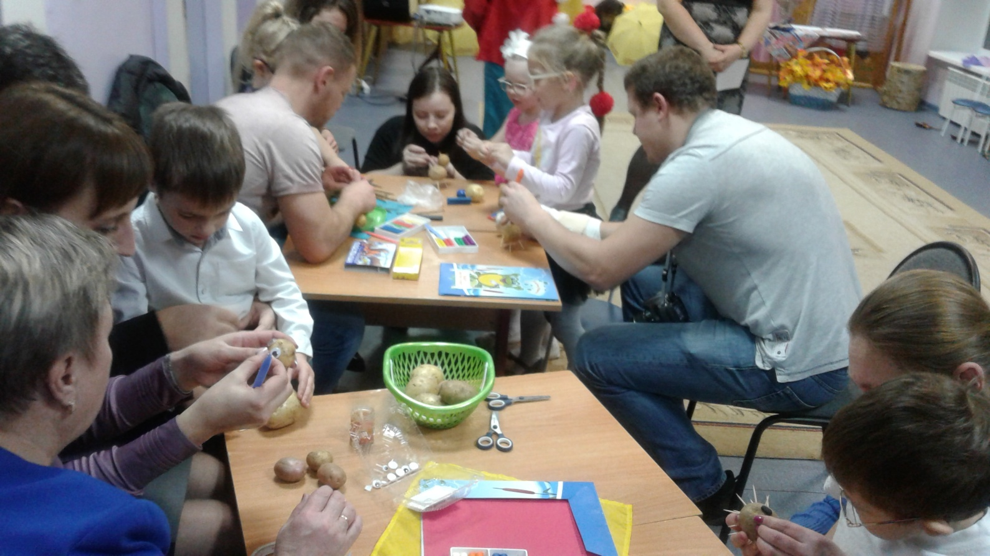

Slide 18
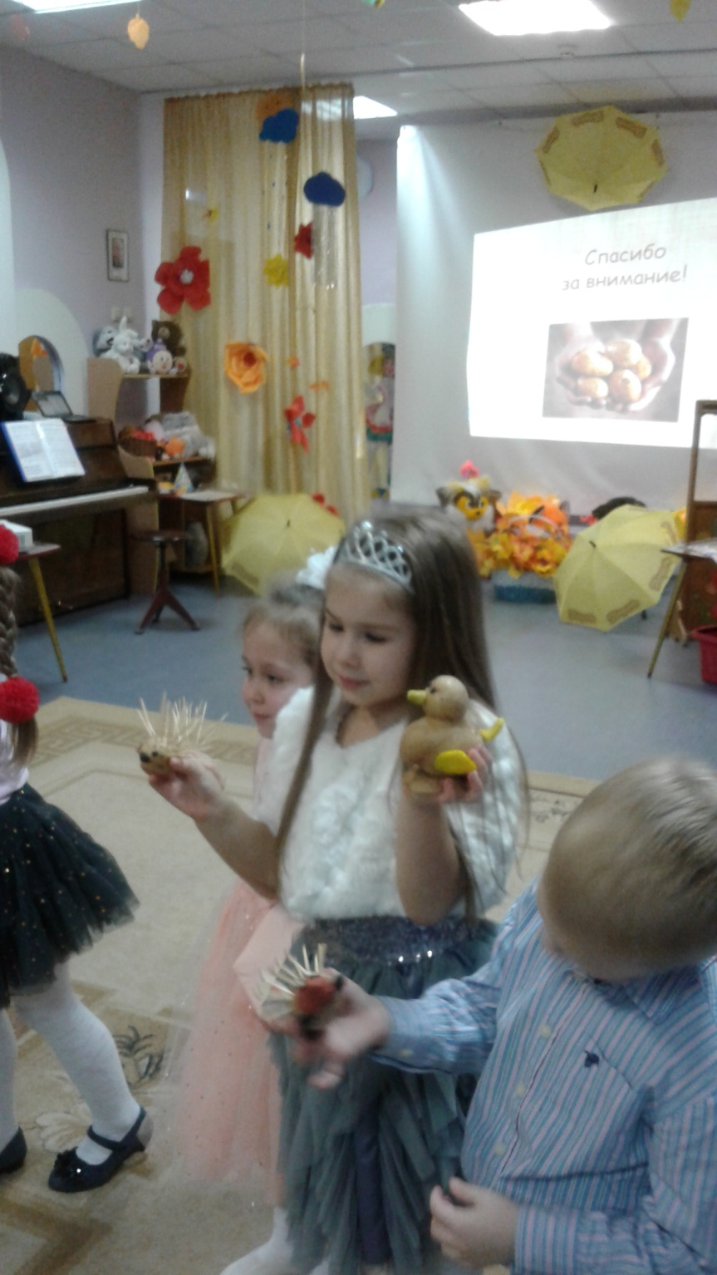
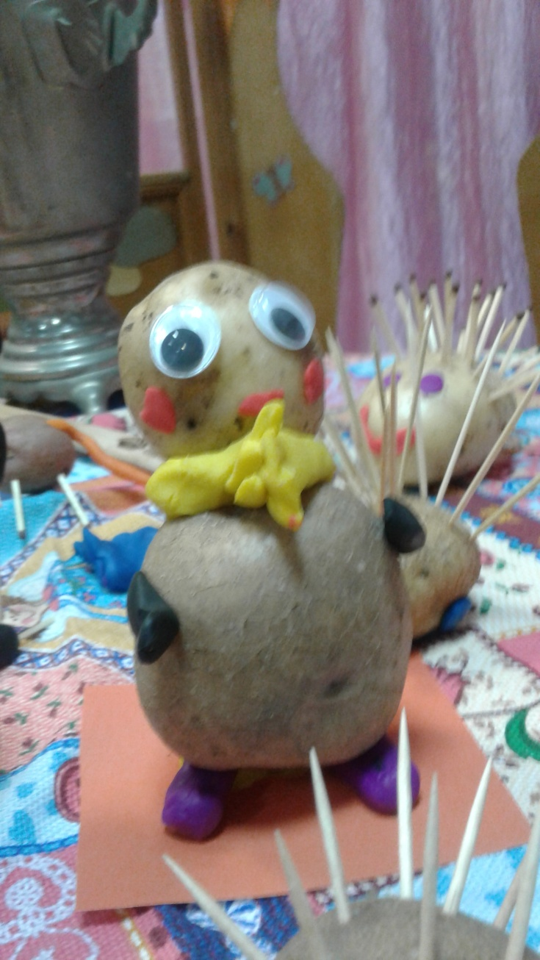

Slide 19
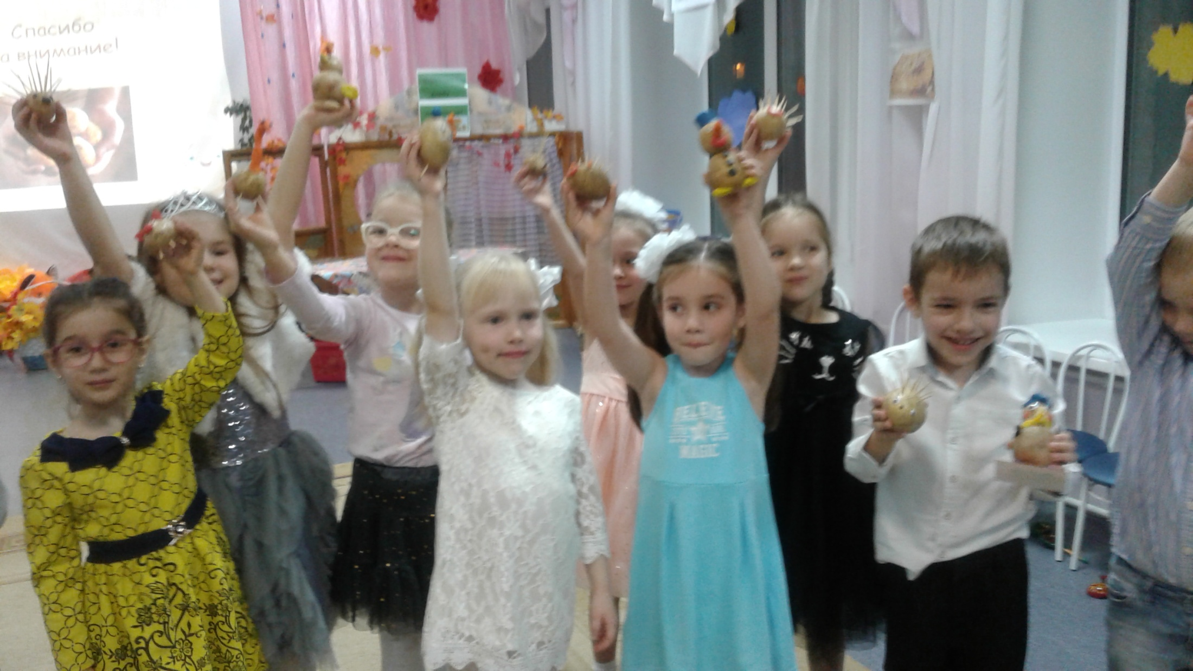

Slide 20
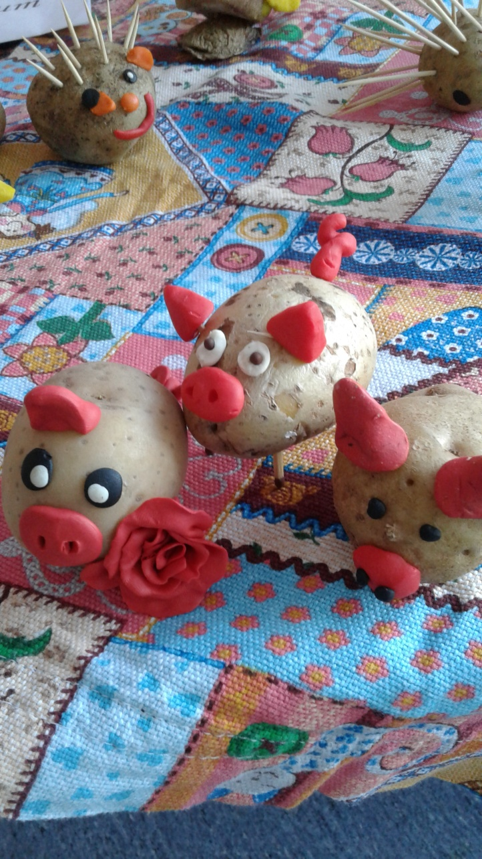
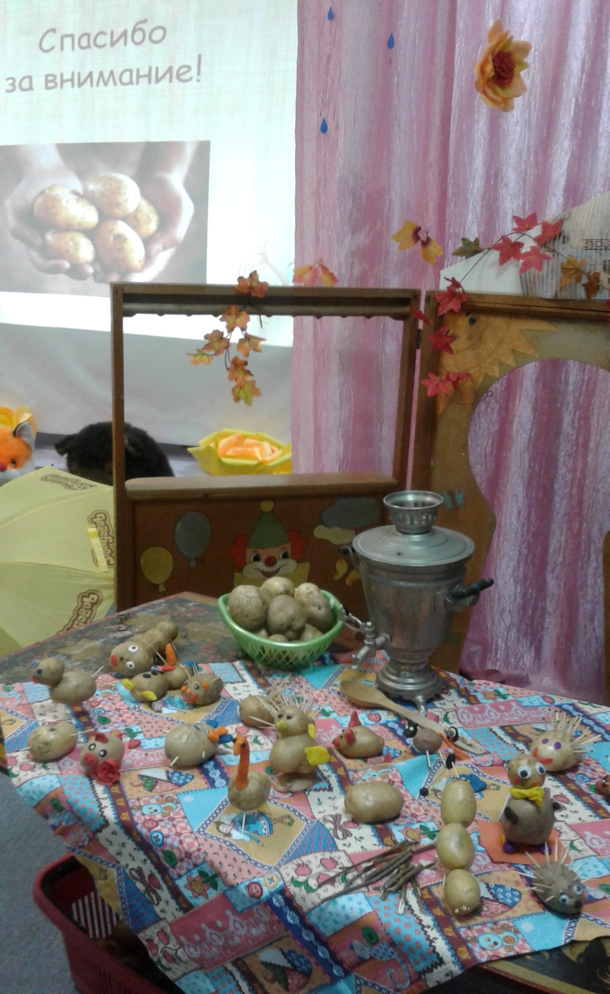

Slide 21
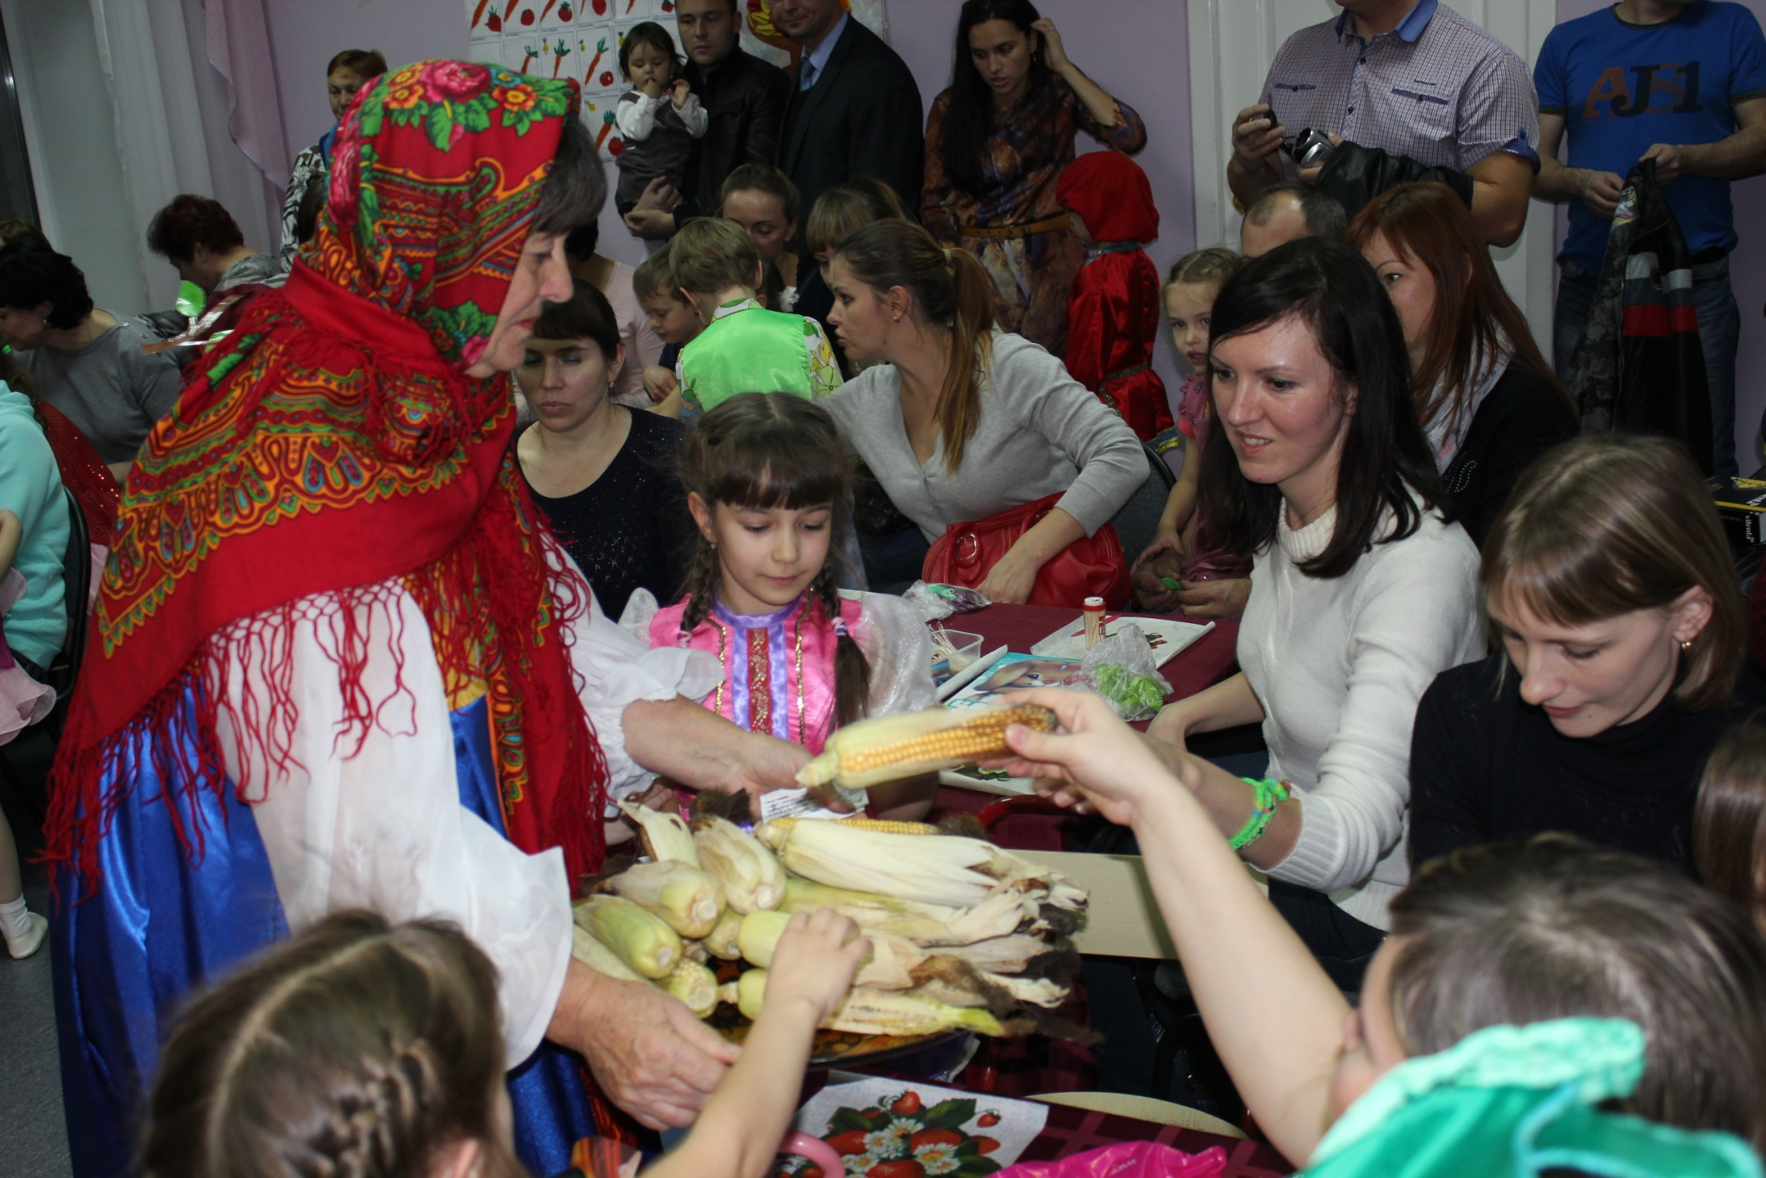

Slide 22
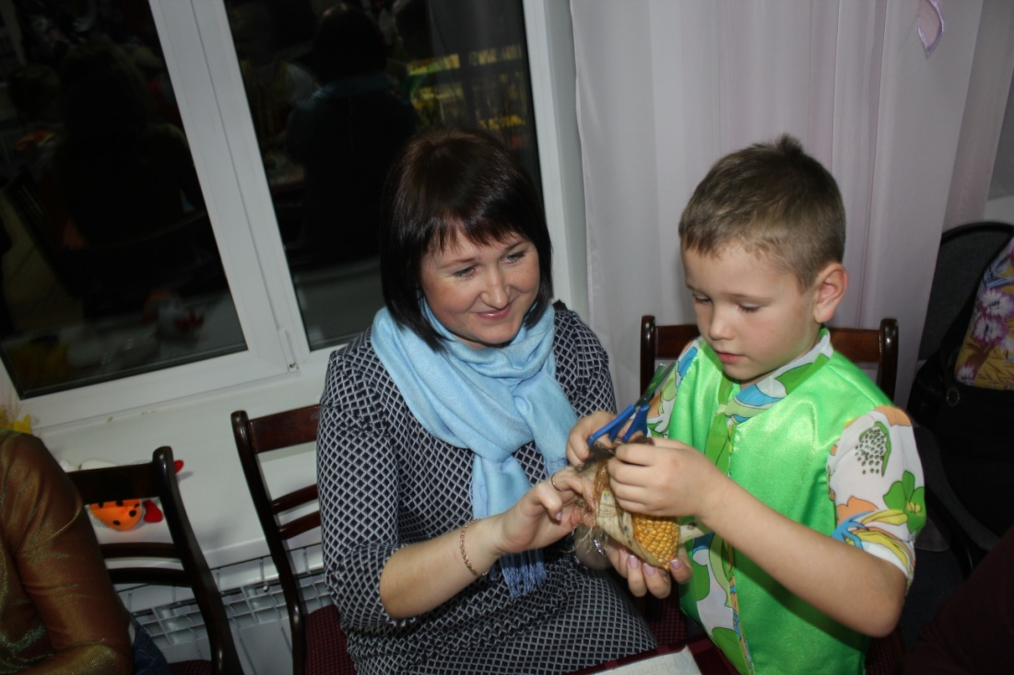
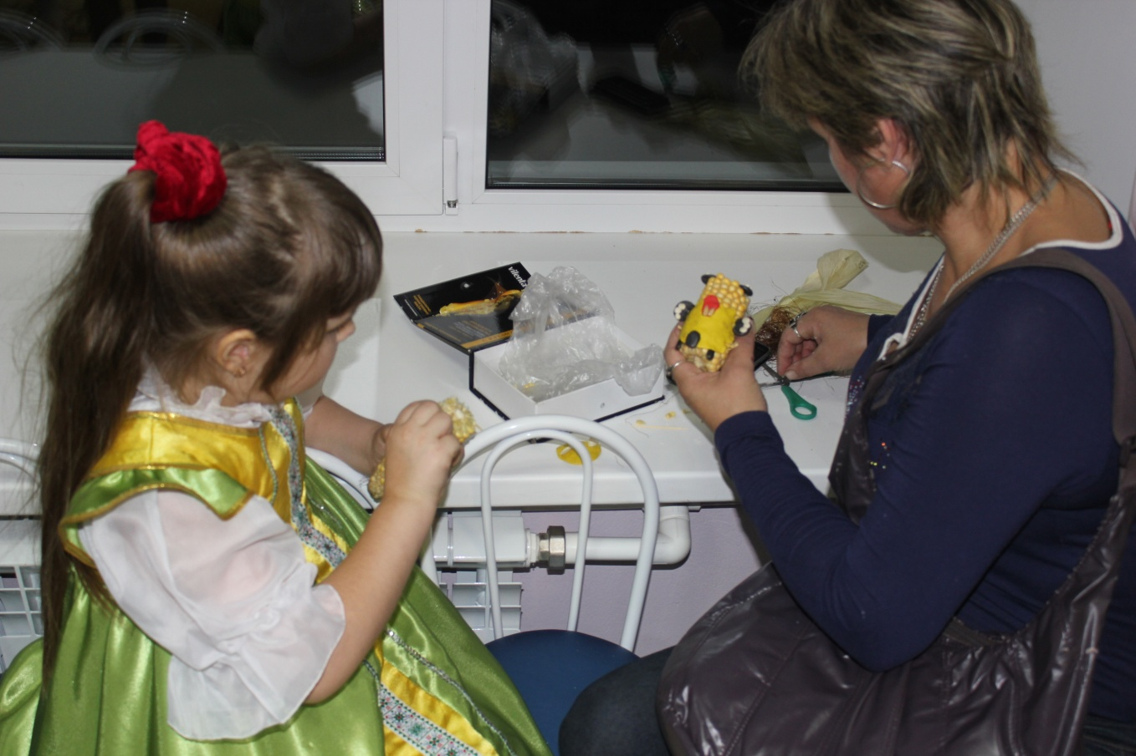

Slide 23
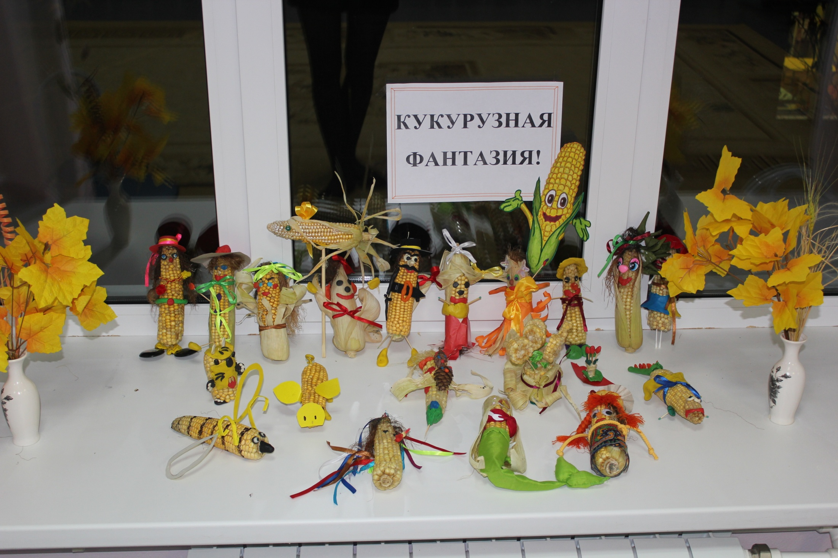

Slide 24
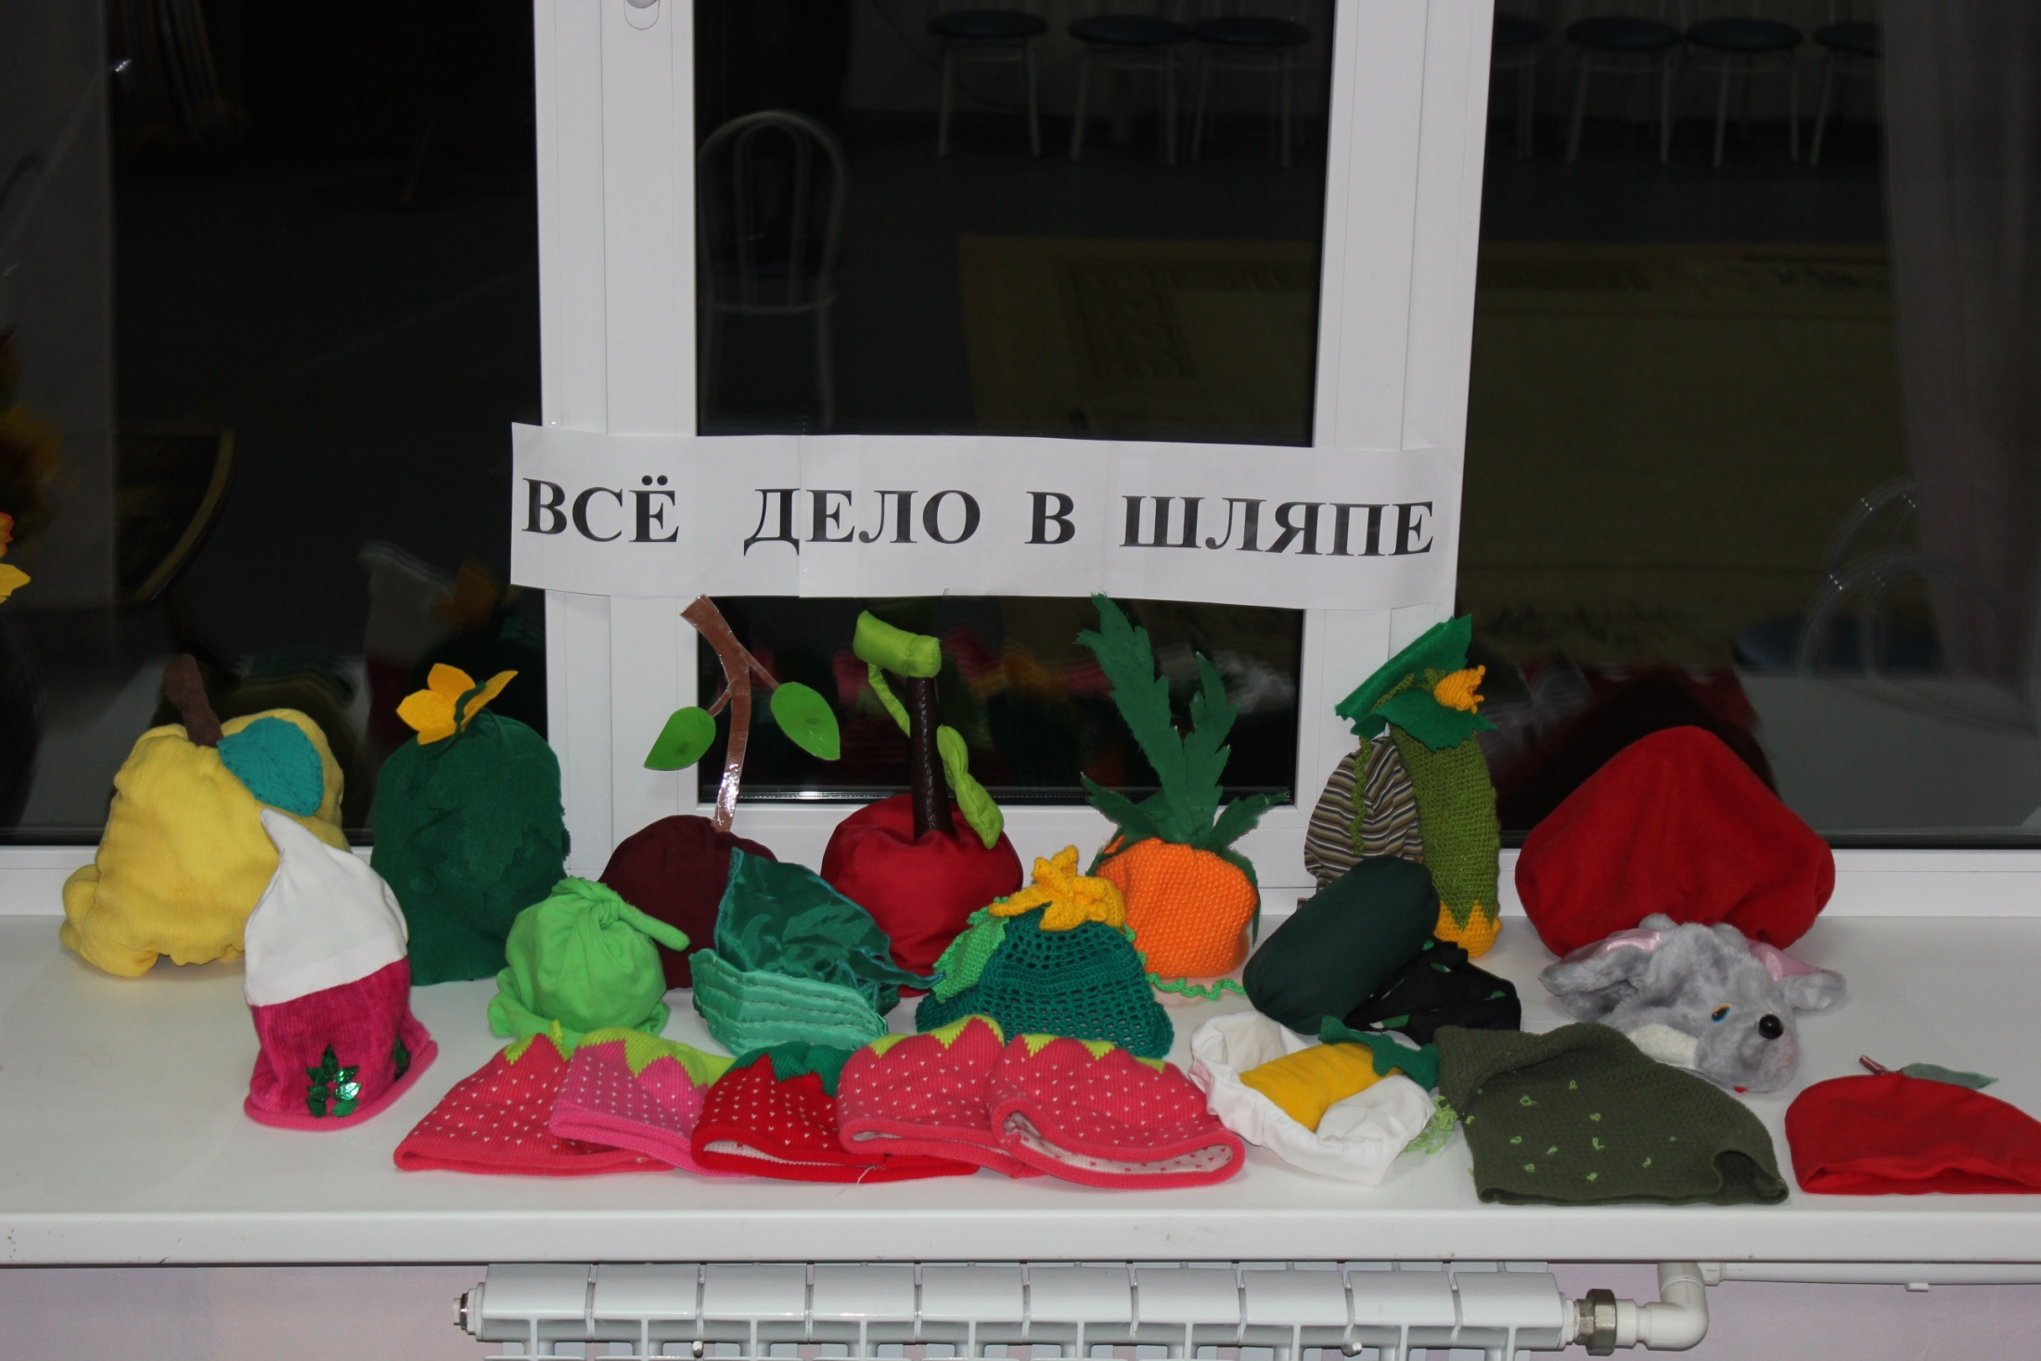

Slide 26
Спасибо за внимание!

